Slide 1

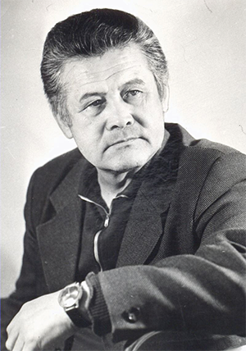
«Менің атым Қожа»
«Меня зовут Кожа»
«My Name is Kozha»
Бердибек Сокпакбаев
1924-1991

Slide 2

Герой повести "Меня зовут Кожа" – мальчик Кожа, он попадает в самые невероятные ситуации, но выходит из них с честью, благодаря не только своей сообразительности, но и доброму, отзывчивому сердцу, верности в дружбе.
The main character is the boy named Kozha, he ends up in the most incredible situations, but comes out of them with honor, thanks not only to his quick wit, but also to his kind, open heart, loyalty in friendship.

Slide 3

Главная тема повести – это тема взросления. На наших глазах озорник Кожа становится другим, он честно пытается измениться в лучшую сторону, впервые понимая, какая ответственность лежит на его плечах. Ответственность за близких – маму и бабушку, за самого себя, за своё будущее.
The main idea of the story is growing up. Before our eyes, the mischievous Kozha is learning who he is, he is honestly trying to change for the better, realizing for the first time what responsibility lies on his shoulders. Responsibility for loved ones - mother and grandmother, for himself, and for his future.

Slide 4
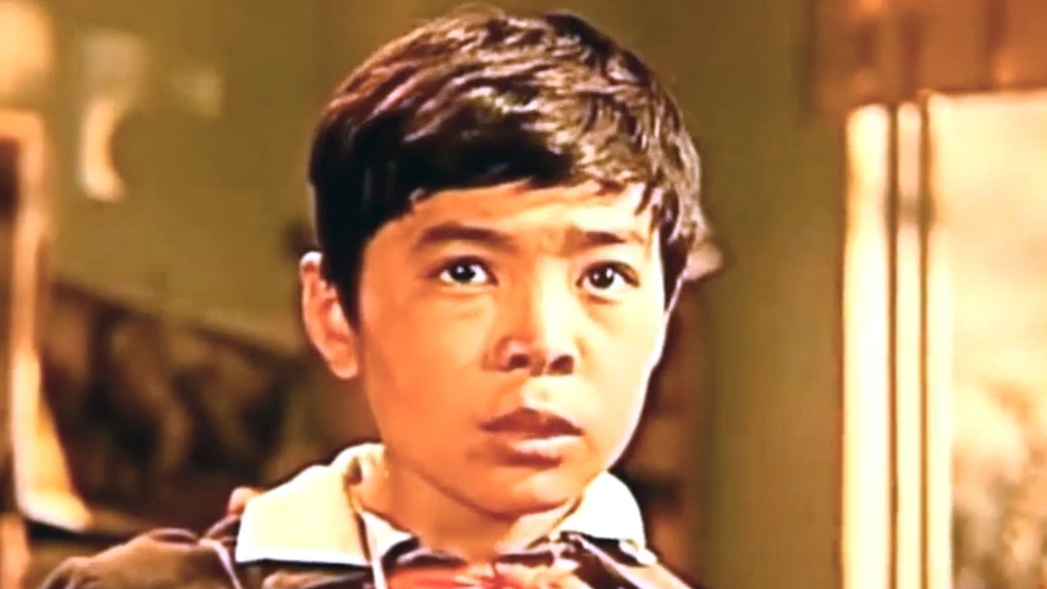
Фильм "Меня зовут Кожа" вышла в 1963 году. В 1967 году она была удостоена премии на Международном кинофестивале детских и юношеских фильмов в Каннах. Этот фильм стал одним из самых любимых в стране, и его вполне можно назвать "культовым".
Movie «My Name Is Kozha» was released in 1963. In 1967, it won an award at the International Film Festival for Children and Youth Films in Cannes. This film has become one of the most loved in the country.

